Slide 1
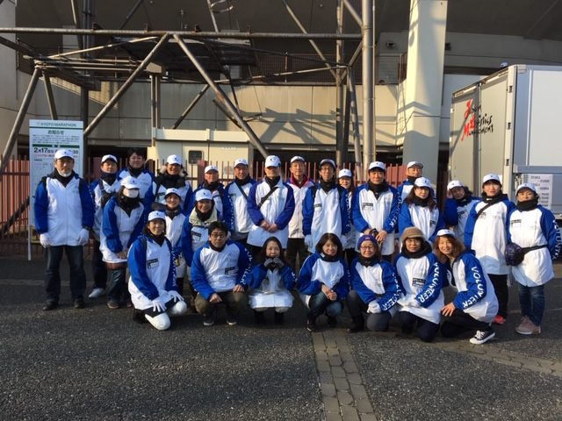
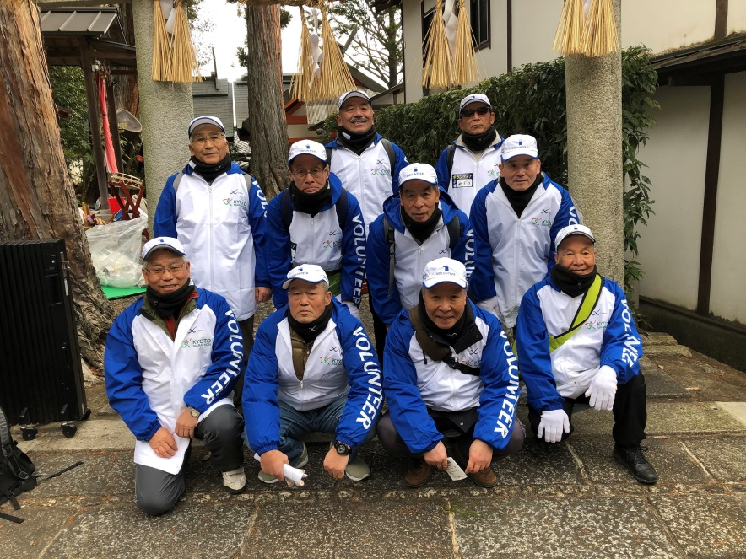
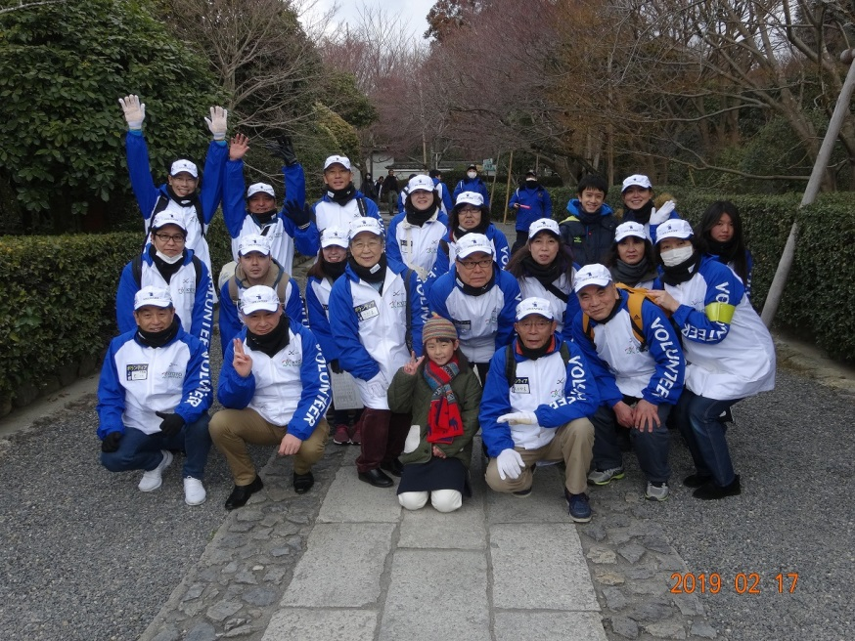
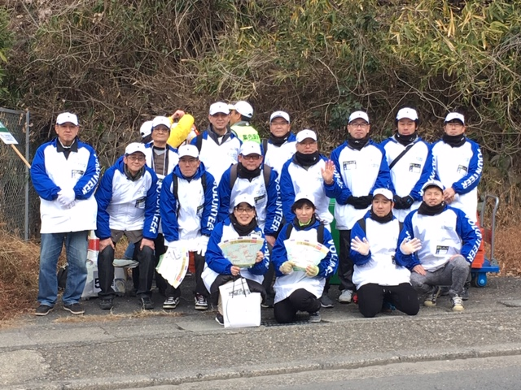
従事班別集合写真
スタートブロック西京極手荷物預り班
コース沿道整理 ４８班
コース沿道整理 ４９班
コース沿道整理 ５０班

